Slide 1
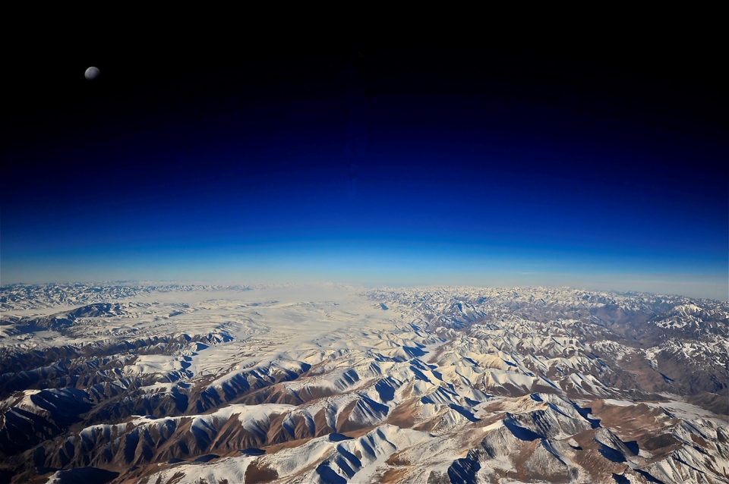
占察入净土
值天时，处地利，得人和（十二）

Slide 2
印光大师开示：
若欲化人，必须自己实行，人自生信。光所言实行，尚不专指能念佛而已。凡发心学佛之人，必须所作所为，高出平人之上。

Slide 3
印光大师开示：
修行之要，在于对治烦恼习气。习气少一分，即工夫进一分。有修行愈力，习气愈发者，乃只知依事相修持，不知反照回光，克除己心中之妄情所致也。当于平时，预为提防。则遇境逢缘，自可不发。(正)对治瞋恚等义

Slide 4
《未曾有因缘经》：
唯有一事。能报佛恩。何谓为一。常以慈心。以其所解。一切善法。展转开化。乃至一人。令其信心成就智慧。展转教化。无有穷尽。譬如一灯燃无量灯。如是行者。乃名为报师徒重恩。大王当知。欲报师徒解脱恩者。以还智慧。解脱众生。如是行者。则为供养三世诸佛。非但供养报一师也。王叉手白。宣传圣教。开悟群生。令行正见。修习圣道。其福云何。唯愿垂哀。开导众生。佛告王曰。若善男子善女人。从师闻法。一句一义。展转教化。乃

Slide 5
至一人。未信令信。未解令解。如是功德。无量无边。非是凡夫所能知也。大王假使有人。于千岁中。饮食医药上妙衣服。供养恭敬佛法圣众。其福多不。王言甚多。不可称量。佛言大王。善男子善女人。从师闻说诸佛正教。展转教化。乃至一人。令其信解。其所得福。复过于彼。千万亿倍。不及其一。何以故。法化之功。应无量故。

Slide 6
《华严经》：诸供养中，法供养最。
《金光明最胜王经》：由其法施，有五用利
一、法施兼利自他，财施不尔；
二、法施能令众生出于三界，财施之福不出欲界；
三、法施能净法身，财施但唯增长于色；
四、法施无穷，财施有尽；
五、法施能断无明，财施唯伏贪爱。
《维摩诘经》： 法之供养，胜诸供养。

Slide 7
《大智度论》：佛说施中法施第一。何以故？
一、财施有量，法施无量。
二、财施欲界报，法施出三界报。
三、财施不能断漏，法施清昇彼岸。
四、财施但感人天报，法施通感三乘果。
五、财施愚智俱闲，法施唯局智人。
六、财施唯能施者得福，法施通益能所。
七、财施愚畜能受，法施唯局聪人。
八、财施但益色身，法施能利心神。
九、财施能增贪病，法施能除三毒。

Slide 8
《善生经》：
善生，弟子敬奉师长，复有五事。云何为五?一者给侍所须;二者礼敬供养;三者尊重戴仰;四者师有教敕，敬顺无违;五者从师闻法，善持不忘。善生，夫为弟子，当以此五法敬事师长。师长复以五事敬视弟子。云何为五?一者顺法调御;二者诲其未闻;三者随其所闻，令善义解;四者示其善友;五者尽己所知，诲授不吝。善生，弟子于师长敬顺恭奉，则彼方安隐，无有忧畏。

Slide 9
《法苑珠林》：
故智度论云。佛说施中法施第一。何以故。财施有量。法施无量。财施欲界报。法施出三界报。财施不能断漏。法施清升彼岸。财施但感人天报。法施通感三乘果。财施愚智俱闲。法施唯局智人。财施唯能施者得福。法施通益能所。财施愚畜能受。法施唯局聪人。财施但益色身。法施能利心神。财施能增贪病。法施能除三毒。

